Slide 1
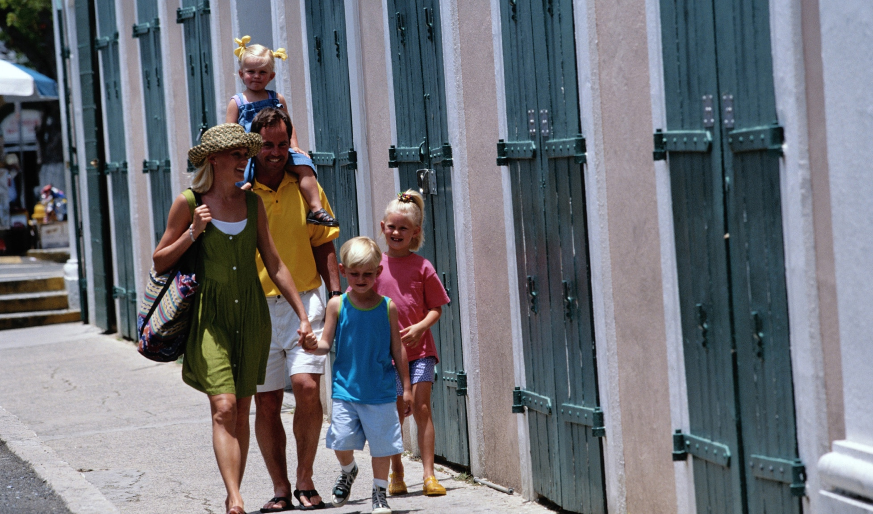
Pacte éducatif, catéchèse, catéchuménat
Session ICM, décembre 2022

Slide 2
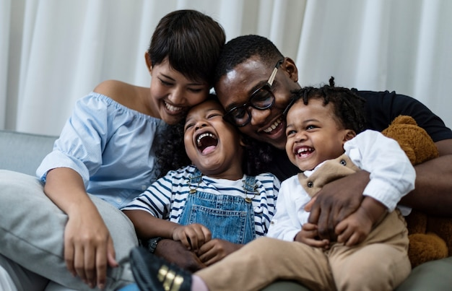
1. Magistère et Familles
Synode de 2014 sur « les défis pastoraux de la famille »
Durant le Synode de 2014, centré sur le soutien aux familles, la pastorale de l’Eglise s’est reformulée en se donnant des critères et des priorités. Ce recentrage concernera tous les lieux de l’engagement pastoral et évangélisateur de l’Eglise contemporaine.
Voici des phrases utiles à une bonne compréhension : « En approfondissant les perspectives pastorales, il a été décidé avant tout de rappeler quelques points fondamentaux en vue d’action pastorale renouvelée : (…) la nécessité de repenser toute la pastorale à partir de la famille ».
Familles, catéchèse, catéchuménat
2

Slide 3

1. Magistère et Familles
AMORIS LAETITIA (8 avril 2016)
« L’Église est appelée à collaborer afin que les parents eux-mêmes puissent accomplir leur mission éducative. Elle doit toujours le faire en les aidant à valoriser leur propre fonction et à reconnaître que ceux qui ont reçu le sacrement de mariage deviennent de vrais ministres éducatifs, car lorsqu’ils forment leurs enfants, ils édifient l’Eglise » (Amoris Laetitia, n° 85)
Familles, catéchèse, catéchuménat
3

Slide 4
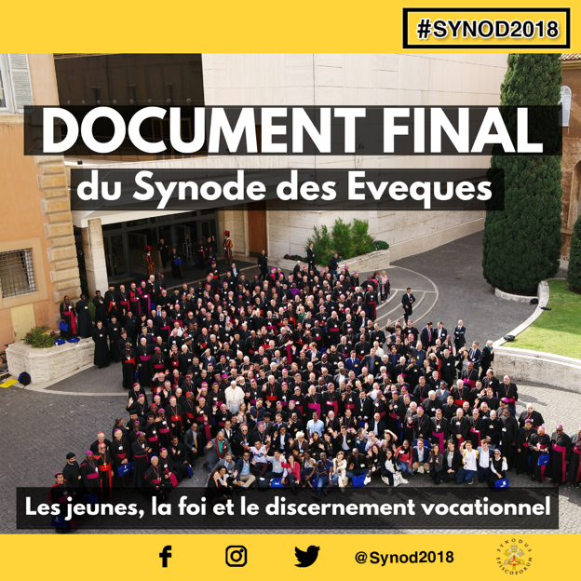
1. Magistère et Familles
Le synode de 2018 sur « les jeunes, la foi et le discernement vocationnel »
Dans le Document final
N°19: « Beaucoup relèvent que les parcours de l’initiation chrétienne ne parviennent pas toujours à conduire les enfants, les adolescents et les jeunes à la beauté de l’expérience de la foi. Quand la communauté se constitue comme lieu de communion et comme vraie famille des enfants de Dieu, elle exprime une force qui engendre et transmet la foi; lorsqu’elle cède, au contraire, à la logique de la délégation et que prévaut l’organisation bureaucratique, l’initiation chrétienne est faussement perçue comme un cours d’instruction religieuse qui, d’ordinaire, se termine lorsque le jeune reçoit le sacrement de la Confirmation. Il est donc urgent de repenser profondément la situation de la catéchèse et le lien entre transmission familiale et communautaire de la foi, en recourant aux processus d’accompagnement personnel ».
Familles, catéchèse, catéchuménat
4

Slide 5

1. Magistère et Familles
Fratelli Tutti (3 octobre 2020)
114: « Ma première pensée va aux familles, appelées à une mission éducative première et incontournable. Elles constituent le premier lieu où se vivent et se transmettent les valeurs de l'amour et de la fraternité, de la convivialité et du partage, de l'attention et du soin de l'autre. Elles sont aussi le milieu privilégié pour la transmission de la foi, en commençant par ces simples gestes de dévotion que les mères enseignent à leurs enfants. »
Familles, catéchèse, catéchuménat
5

Slide 6

1. Magistère et Familles
Directoire pour la catéchèse de 2020
Le plan du 8ème chapitre attire d’emblée l’attention sur les familles qui a droit à une place prééminente (226-235).
Familles, catéchèse, catéchuménat
6

Slide 7

1. Magistère et Familles
L’année spéciale "Amoris Laetitia", consacrée à la famille, du 19 mars 2021 au 26 juin 2022
Renforcer la préparation au mariage
Renforcer l’accompagnement des époux
Accompagner l’éducation des enfants
Prendre conscience de la beauté et des difficultés de la vie familiale
Intensifier l’accompagnement des couples en crise
Intégrer des couples mariés dans les organisations diocésaines et paroissiales
Familles, catéchèse, catéchuménat
7

Slide 8

1. Magistère et Familles
L’année spéciale "Amoris Laetitia", consacrée à la famille, du 19 mars 2021 au 26 juin 2022.
Promouvoir la vocation missionnaire
Développer une pastorale des personnes âgées
Muscler la pastorale des jeunes
Annoncer la 10e rencontre mondiale des familles, qui se tiendra à Rome en juin 2022
Accompagner les familles blessées
Approfondir Amoris Laetitia
Familles, catéchèse, catéchuménat
8

Slide 9
1. Magistère et Familles
Lettre du Pape François aux époux (31/12/2021)
« Je vous exhorte, chers époux, à participer à la vie de l'Église, en particulier à la pastorale familiale. En effet, « la coresponsabilité à l’égard de la mission appelle les époux et les ministres ordonnés, en particulier les évêques, à coopérer de façon féconde dans le soin et la sauvegarde des Églises domestiques » .N'oubliez pas que la famille est « la cellule fondamentale de la société » (Exhort. ap. Evangelii Gaudium, n. 66).Le mariage est vraiment un projet de construction de la« culture de la rencontre » (Enc. Fratelli tutti, n. 216).C'est pourquoi les familles sont appelées à jeter des ponts entre les générations pour transmettre les valeurs qui construisent l'humanité. Face aux défis actuels, une nouvelle créativité est nécessaire pour exprimer les valeurs qui nous constituent en tant que peuple dans nos sociétés et dans l'Église, le Peuple de Dieu. »
Familles, catéchèse, catéchuménat
9

Slide 10
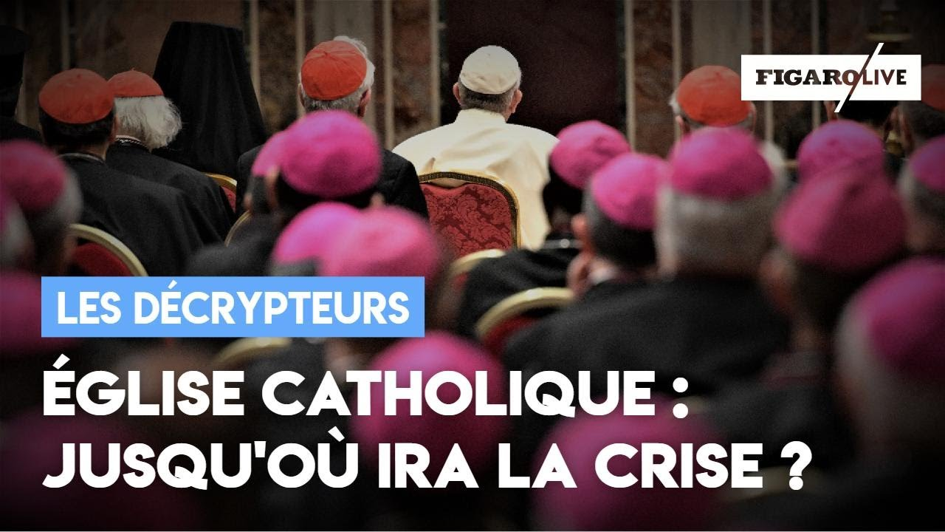
2. Le contexte
Familles, catéchèse, catéchuménat
10

Slide 11
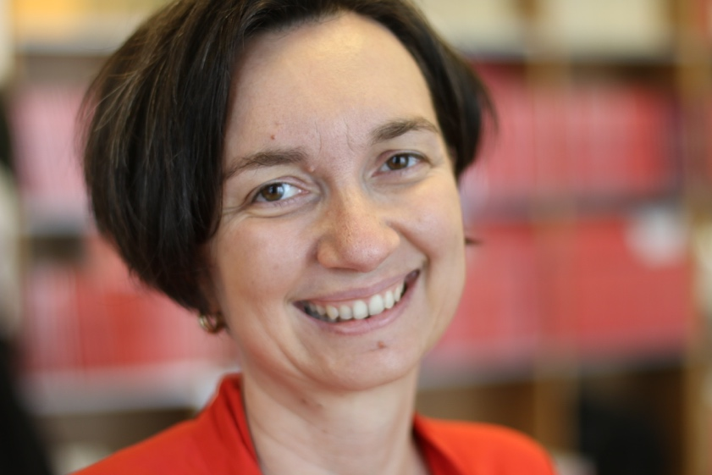
2. Le contexte
Baisse de 20 à 30 % de l’assistance à la messe depuis le confinement. Moins de 1 % des jeunes sont pratiquants
Baisse des ressources (finances) de 30 à 40 % depuis le confinement en France
Perte de 10 % des déclarés cathos en France tous les 10 ans
Céline Béraud, EHESS, Paris
Familles, catéchèse, catéchuménat
11

Slide 12
2. Le contexte
Drame des régions rurales : le catholicisme redevient une religion de la ville.
Fractures sur les modèles familiaux
Effets de la crise des abus
Familles, catéchèse, catéchuménat
12

Slide 13

2. Le contexte
Deux recommandations de la CIASE
Recommandation n° 36 :
La commission estime qu’il faut, au regard du principe d’égale dignité, grandement renforcer la présence des laïcs en général et des femmes en particulier dans les sphères décisionnelles de l’Église catholique.
Ce travail suppose un état des lieux préalable et la détermination d’objectifs et d’un calendrier de mise en œuvre.
Familles, catéchèse, catéchuménat
13

Slide 14
2. Le contexte
Deux recommandations de la CIASE
Recommandation n° 34 :
La commission considère qu’il convient de passer au crible :
la constitution hiérarchique de l’Église catholique au vu des tensions internes sur sa compréhension d’elle-même : entre communion et hiérarchie, entre succession apostolique et synodalité et surtout entre l’affirmation de l’autorité des pasteurs et la réalité des pratiques de terrain, de plus en plus inﬂuencées par des fonctionnements démocratiques ;
la concentration entre les mains d’une même personne des pouvoirs d’ordre et de gouvernement, ce qui conduit à insister sur l’exercice rigoureux des pouvoirs et, notamment, sur le respect de la distinction entre for interne et for externe ;
l’identiﬁcation de la puissance sacramentelle avec le pouvoir.
Familles, catéchèse, catéchuménat
14

Slide 15
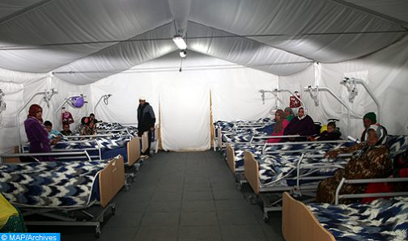
3. Autre modèle, autre paradigme
Un hôpital de campagne
« Je vois avec clarté que la chose dont a le plus besoin l’Église aujourd’hui, c’est la capacité de soigner les blessures et de réchauffer le cœur des fidèles, la proximité, la convivialité. Je vois l’Église comme un hôpital de campagne après une bataille. Il est inutile de demander à un blessé grave s’il a du cholestérol et si son taux de sucre est trop haut ! Nous devons soigner les blessures. Ensuite nous pourrons aborder le reste. Soigner les blessures, soigner les blessures… Il faut commencer par le bas » (19/8/2013)
Familles, catéchèse, catéchuménat
15

Slide 16
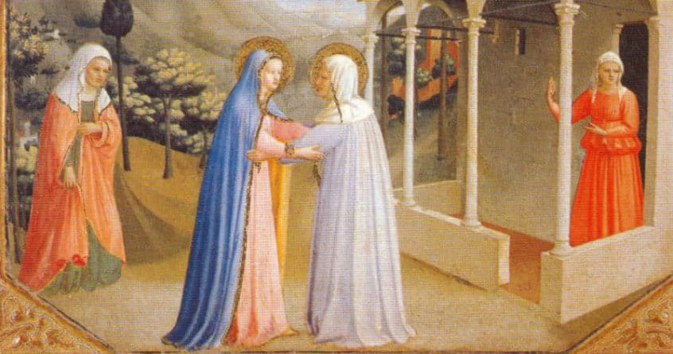
3. Autre modèle, autre paradigme
Une pastorale de la visite
« La réforme des structures, qui exige la conversion pastorale, ne peut se comprendre qu'en ce sens : faire en sorte qu'elles deviennent toutes plus missionnaires, que la pastorale ordinaire en toutes ses instances soit plus expansive et ouverte, qu'elle mette les agents pastoraux en constante attitude de « sortie » et favorise ainsi la réponse positive de tous ceux à qui Jésus offre son amitié» (EG, n° 27 )
Familles, catéchèse, catéchuménat
16

Slide 17
3. Autre modèle, autre paradigme
Passer d’une pastorale de l’attente à une pastorale de la visite
Mgr Laurent Ulrich notait : « Mais sortir d'un lieu comme d'une institution implique une distance, un éloignement des habitudes acquises : nos forces ecclésiales s'amenuisent, nous ne pouvons plus tout faire, devons-nous renoncer à certaines pratiques et sommes-nous en mesure d'en concevoir d'autres ? » C’est bien de ceci qu’il s’agit : de l’attente à la visite, de l’institutionnalisation des rapports au religieux à la légèreté et aux imprévus de visitations. (Mgr Laurent Ulrich, “Une Église “en sortie”. Renoncer à certaines pratiques ou composer de nouvelles perspectives ?)
Une pastorale de la visite
Familles, catéchèse, catéchuménat
17

Slide 18
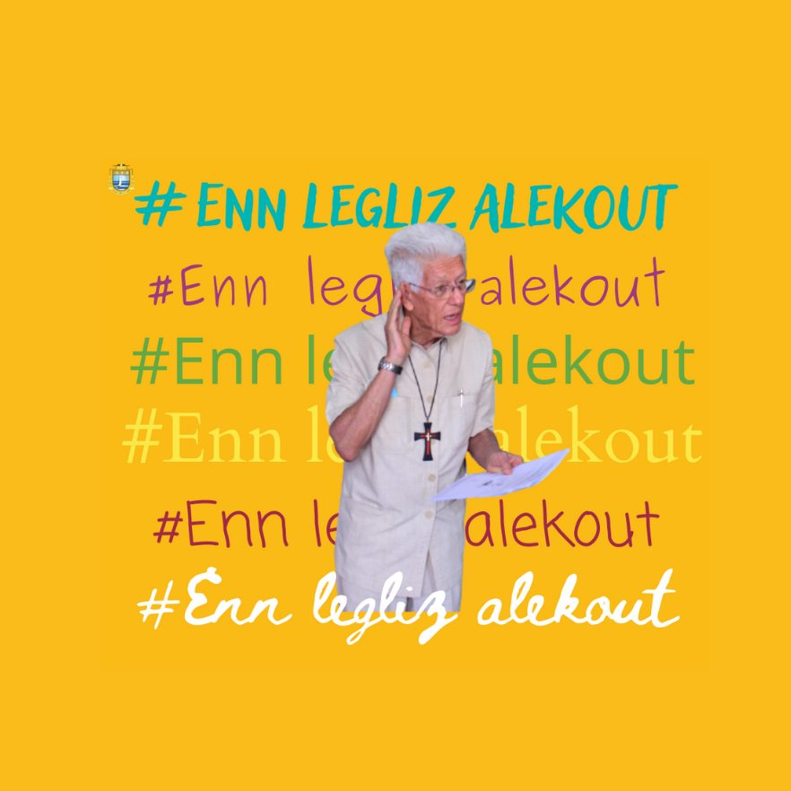
3. Autre modèle, autre paradigme
Une écoute
Pape François, (17/10/2015):
Une Église synodale est une Église de l’écoute, avec la conscience qu’écouter « est plus qu’entendre ».
C’est une écoute réciproque dans laquelle chacun a quelque chose à apprendre. Le peuple fidèle, le Collège épiscopal, l’Évêque de Rome, chacun à l’écoute des autres ; et tous à l’écoute de l’Esprit Saint, l ’« Esprit de Vérité » (Jn 14,17), pour savoir ce qu’il dit aux Églises (Ap 2,7).
Familles, catéchèse, catéchuménat
18

Slide 19

3. Autre modèle, autre paradigme
Une miséricorde
Pape François
« L’Eglise a pour mission d’annoncer la miséricorde de Dieu (…) Il est déterminant pour l’Eglise et pour la crédibilité de son annonce de vivre et de témoigner elle-même de la miséricorde. Son langage et ses gestes doivent transmettre la miséricorde » (11/4/2015)
Familles, catéchèse, catéchuménat
19

Slide 20
4. Une éducation « intégrale »
Une explication en 4 temps
Premier temps: On constate que la catéchèse ne peut pas à elle seule compenser la perte du “catéchuménat social”
Perte du « catéchuménat social »
« Quand les enfants grandissaient dans un climat familial et social de chrétienté, quand ils nous arrivaient au catéchisme avec une foi vive, le catéchiste pouvait peut-être surtout se préoccuper d’instruire, de formuler authentiquement une doctrine déjà vécue.
Mais de nos jours, la foi de l’enfant qui vient au catéchisme (…) est déjà recouverte et contredite par bien des habitudes contraires. La tâche du catéchiste est bien plus complexe: il doit éduquer une foi de telle façon que celle-ci soit capable de vivre et de se développer encore dans une atmosphère familiale, sociale, plus ou moins paganisée.
Il est trop clair que notre catéchisme, conçu comme un lieu pour comprendre, sinon apprendre un manuel (…) est radicalement impuissant à éduquer cette foi. » (J. COLOMB, en 1948)
Familles, catéchèse, catéchuménat
20

Slide 21
4. Une éducation « intégrale »
Une explication en 4 temps
Deuxième temps: On cherche à parer à la déchirure entre apprendre (avec de bonnes méthoses en catéchèse) et transmettre (en famille par osmose, par imprégnation)
Familles, catéchèse, catéchuménat
21

Slide 22
4. Une éducation « intégrale »
Une explication en 4 temps
Troisième temps: On constate que la catéchèse ne peut pas à elle seule compenser la perte du “catéchuménat social” = aller vers une éducation intégrale. Du coup, on travaille la responsabilité éucative des familles
Familles, catéchèse, catéchuménat
22

Slide 23
4. Une éducation « intégrale »
Une explication en 4 temps
Troisième temps: Pape François « II me semble très important de rappeler que l’ éducation intégrale des enfants est à la fois un « grave devoir » et un « droit primordial » des parents.
L’Église est appelée à collaborer afin que les parents eux-mêmes puissent accomplir leur mission éducative. Elle doit toujours le faire en les aidant à valoriser leur propre fonction et à reconnaître que ceux qui ont reçu le sacrement de mariage deviennent de vrais ministres éducatifs, car lorsqu’ils forment leurs enfants, ils édifient l’Eglise » (Amoris Laetitia, n° 84 et 85)
Familles, catéchèse, catéchuménat
23

Slide 24
4. Une éducation « intégrale »
Une explication en 4 temps
Quatrième temps: La catéchèse ne sera performative que si l’éducation familiale est aussi intégrale
Pape François: « les communautés chrétiennes sont appelées à offrir leur soutien à la mission éducative des familles », surtout à travers la catéchèse de l’initiation. Afin de favoriser une éducation intégrale, il nous faut « raviver l’alliance entre la famille et la communauté chrétienne » (Amoris Laetitia, n° 279)
Familles, catéchèse, catéchuménat
24

Slide 25
4. Une éducation « intégrale »
1 « Le catéchuménat n’est point un simple exposé des dogmes et des préceptes, mais une formation à la vie chrétienne intégrale » (Ad Gentes 14 en 1965)
2. « on perçoit clairement que la catéchèse doit acquérir le caractère de la formation intégrale, et ne pas se réduire à un simple enseignement » (DGC de 1997, n° 29) + « Les tâches de la catéchèse correspondent à l'éducation des diverses dimensions de la foi, car la catéchèse est une formation chrétienne intégrale, « ouverte à toutes les composantes de la vie chrétienne » (N° 84)
Familles, catéchèse, catéchuménat
25

Slide 26
6. Orientations possibles pour le futur
Missionnaire
Penser une pastorale = une pastorale MFC
Familiale
Catéchétique/catéchuménale
Et, en vue de cela, se donner du temps pour réfléchir à 7 orientations possibles pour le futur, réalistes, porteuses, proportionnées à nos moyens (humains et financiers) actuels
Familles, catéchèse, catéchuménat
26

Slide 27
6. Orientations probables pour le futur
Rêver et prendre des initiatives
- Minorisation n’est pas tétanisation;
- Appliquer la devise du synode à la « nouvelle pastorale » MFC, à avoir: « faire germer des rêves, susciter des prophéties et des visions, faire fleurir des espérances, stimuler la confiance, bander les blessures, tisser des relations, ressusciter une aube d’espérance, apprendre l’un de l’autre, et créer un imaginaire positif qui illumine les esprits, réchauffe les cœurs, redonne des forces aux mains ».
Familles, catéchèse, catéchuménat
27

Slide 28
6. Orientations probables pour le futur
Décloisonner les services
- Cfr Praedicate Evangelium au plan diocésain
- cfr transversalité pastorales familles et catéchèse
- à suivre “équipes kérygma” en france
Familles, catéchèse, catéchuménat
28

Slide 29
6. Orientations probables pour le futur
Dresser une liste de transitions
- - Passer de rencontres avec des parents “spectateurs” à des familles “sujets actifs”
-- passer d’une pastorale de l’attente à une pastorale de la visite
-- passer de messes “pour” les familles à des messes des familles
-- passer de préparations au mariage isolément de la communauté à une mise en contact des fiancés avec la communauté
-- Désigner des « parrains/marraines » des enfants moins accompagnés parmi les membres de la communauté (ex: diocèse de Lille)
Familles, catéchèse, catéchuménat
29

Slide 30

6. Orientations probables pour le futur
Former parents, parrains/marraines, grands-parents
« Le Directoire insiste sur la nécessaire formation des parents chrétiens à leur rôle éducateur. Cette formation, même simple et adaptée à leur niveau culturel doit être donnée par des éducateurs compétents. (…) Il ne semble pas que, dans l’ensemble, les pasteurs aient donné beaucoup de temps et de soins à celle formation des parents chrétiens. Un effort général,
concerté et structuré, reste à faire. Peut- être le désarroi actuel de beaucoup de parents, devant les « contestations » de leurs enfants, amènera-t-il ceux-là à demander plus instamment celle forma ion ; puissent-ils trouver des pasteurs aptes à les aider ! Ceux-ci, d'ailleurs, n'ont pas seulement à donner, mais aussi à recevoir de la part des parents. » (J. Colomb en 1971)
Familles, catéchèse, catéchuménat
30

Slide 31

6. Orientations probables pour le futur
Bien situer l’Inter-générationnel
- Repenser la catéchèse inter-générationnelle à partir des familles;
Et si le but principal était de mettre en réseau. … pour recréer de l’ecclésial, du communautaire. « Ecclésiogenèse »
Familles, catéchèse, catéchuménat
31

Slide 32

6. Orientations probables pour le futur
Aller voir du côté de l’Afrique
Église-famille
Couple-catéchistes qui vivent à proximité et animent les communautés entières
Petites communautés ecclésiales de base, en réseau, pour former les vastes paroisses
Etre attentif à la mise en œuvre d’Antiquum Ministerium
L’exemple du diocèse de Mende (en Lozère)
Familles, catéchèse, catéchuménat
32

Slide 33
6. Orientations probables pour le futur
Nourrir le projet MFC grâce au Directoire
- Convoquer nos lieux de délibérations autour du projet MFC = assemblée diocésaine, assemblée décanale, assemblée en UP, réunions inter-services au vicariat/diocèse, conseil épiscopal, conseil presbytéral, conseil pastoral à propos de la MFC
Familles, catéchèse, catéchuménat
33

Slide 34
6. Orientations probables pour le futur
Nourrir le projet MFC grâce au Directoire
Grâce au Directoire 227-231 | C’est quoi? | On fait déjà quoi? | On fera désormais quoi?
DANS
AVEC
DE
Familles, catéchèse, catéchuménat
34

Slide 35
Questions pour le partage en groupe
Trois possibilités pour lancer la conversation en sous-groupes
  Reprendre les 7 orientations possibles (dernière partie de la conférence) et choisir de débattre d’une ou deux pistes évoquées;
  Reprendre le tableau final et le compléter en sous-groupe;
  Entrer dans une logique de miséricorde, d’écoute, une pastorale de la visite, voir la mission de l’Église comme celle d’un hôpital de campagne: comment aider à comprendre ces belles formulations en en indiquant des impacts précis pour les services diocésains de la catéchèse et du catéchuménat, mais aussi pour la manière de travailler avec TOUTES les FAMILLES?
Familles, catéchèse, catéchuménat
35

Slide 36
Merci!

